Slide 1


安
生
全
产,
重
泰
于
山
企业安全生产培训宣传教育

Slide 2
前 言
所谓“安全生产”，是指在生产经营活动中，为了避免造成人员伤害和财产损失的事故而采取相应的事故预防和控制措施，使生产过程在符合规定的条件下进行，以保证从业人员的人身安全与健康，设备和设施免受损坏，环境免遭破坏，保证生产经营活动得以顺利进行的相关活动。安全学习，从小说，是对自己的生命负责；大的说，是对别人的生命、企业生存发展负责。

Slide 3
https://www.ypppt.com/
目 录
01 安全体制原则
02 安全治本之策
03 安全法规制度
04 安全相关要素
05 安全生产宣传
06 安全知识学习

Slide 4
优品部分
安全体制原则

Slide 5
安全体制原则
安全生产的本质
优品、保护劳动者的生命安全和职业健康是安全生产最根本、最深刻的内涵，是安全生产本质的核心。
第二、突出强调了最大限度的保护。
本质
第三、突出了在生产过程中的保护。
第四、突出了一定历史条件下的保护。

Slide 6
安全体制原则
《中华人民共和国安全生产法》确定了“安全优品、预防为主、综合治理”的安全生产管理基本方针，在此方针的规约下形成了一定的管理体制和基本原则。
管理体制
目前我国安全生产监督管理的体制是：综合监管与行业监管相结合、国家监察与地方监管相结合、政府监督与其他监督相结合的格局。
监督管理的基本特征：权威性、强制性、普遍约束性。
监督管理的基本原则：“有法必依、执法必严、违法必究”、以事实为依据，以法律为准绳、预防为主、行为监察与技术监察相结合、监察与服务相结合、教育与惩罚相结合。

Slide 7
安全体制原则
基本原则
1、“以人为本”的原则
在生产与安全的关系中，一切以安全为重，安全必须排在优品位。必须预先分析危险源，预测和评价危险、有害因素，掌握危险出现的规律和变化，采取相应的预防措施，将危险和安全隐患消灭的萌芽状态。
2、“谁主管、谁负责”的原则
安全生产的重要性要求主管者也必须是责任人，要全面履行安全生产责任。

Slide 8
安全体制原则
基本原则
3、“管生产必须管安全”的原则
指工程项目各级领导和全体员工在生产过程中必须坚持在抓生产的同时抓好安全工作。他实现了安全与生产的统一，生产和安全是一个有机的整体，两者不能分割更不能对立起来应将安全寓于生产之中。
4、“安全具有否决权”的原则
指安全生产工作是衡量工程项目管理的一项基本内容，它要求对各项指标考核，评优创先时首先必须考虑安全指标的完成情况。安全指标没有实现，即使其他指标顺利完成，仍无法实现项目的最优化，安全具有一票否决的作用。

Slide 9
安全体制原则
基本原则
5、“三同时”原则
基本建设项目中的职业安全、卫生技术和环境保护等措施和设施，必须与主体工程同时设计、同时施工、同时投产使用的法律制度的简称。
6、“四不放过”原则
事故原因未查清不放过，当事人和群众没有受到教育不放过，事故责任人未受到处理不放过，没有制订切实可行的预防措施不放过。“四不放过”原则的支持依据是《国务院关于特大安全事故行政责任追究的规定》。
PPT下载 http://www.ypppt.com/xiazai/

Slide 10
安全体制原则
基本原则
7、“三个同步”原则
安全生产与经济建设、深化改革、技术改造同步规划、同步发展、同步实施。
8、“五同时”原则
企业的生产组织及领导者在计划、布置、检查、总结、评比生产工作的同时，同时计划、布置、检查、总结、评比安全工作。

Slide 11
第二部分
安全治本之策

Slide 12
安全治本之策
2005年12月21日，温家宝总理主持召开国务院第116次常务会议，确定了安全生产12项治本之策：
1
2
3
4
制定安全生产发展规划，建立和完善安全生产指标及控制体系
增加安全投入，扶持重点煤矿治理瓦斯等重大隐患
加强行业管理，修订行业安全标准和规程
推动安全科技进步，落实项目、资金

Slide 13
安全治本之策
5
7
研究出台经济政策，建立、完善经济调控手段
加快立法工作
6
8
加强教育培训，规范煤矿招工和劳动管理
建立安全生产激励约束机制
Notes:
https://www.ypppt.com/

Slide 14
安全治本之策
（十）严肃查处责任事故，防范惩治失职渎职、官商勾结等腐败现象
（九）强化企业主体责任，严格企业安全生产业绩考核
（十二）完善监管体制，加快应急救援体系建设
（十一）倡导安全文化，加强社会监督

Slide 15
第三部分
安全法规制度

Slide 16
安全法规制度
安全生产责任制是根据我国的安全生产方针“安全优品，预防为主，综合治理”和安全生产法规建立的各级领导、职能部门、工程技术人员、岗位操作人员在劳动生产过程中对安全生产层层负责的制度。
安全生产责任制是企业职责的具体体现，也是企业管理的基础。是以制度的形式明确规定企业内各部门及各类人员在生产经营活动中应负的安全生产责任，是企业岗位责任制的重要组成部分，也是企业最基本的制度。
安全生产责任制是贯彻“安全优品、预防为主”方针的体现，是生产经营单位最基本的制度之一，是所有安全生产制度的核心制度。它使职责变为每一个职务人的责任，用书面加以确定的一项制度。

Slide 17
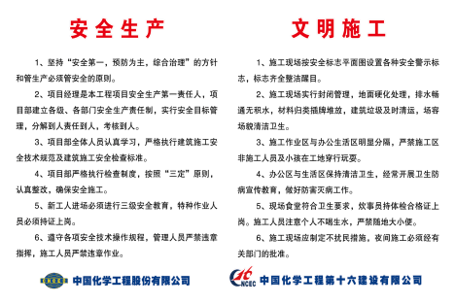
安全法规制度
《中华人民共和国安全生产法》
2002年6月29日第九届全国人民代表大会常务委员会第二十八次会议通过，根据2009年8月27日第十一届全国人民代表大会常务委员会第十次会议《关于修改部分法律的决定》修正。
优品章、总则
第五章、生产安全事故的应急救援与调查处理
第二章、生产经营单位的安全生产保障
第三章、从业人员的权利和义务
第六章、法律责任
第四章、安全生产的监督管理
第七章、附则

Slide 18
第四部分
安全相关要素

Slide 19
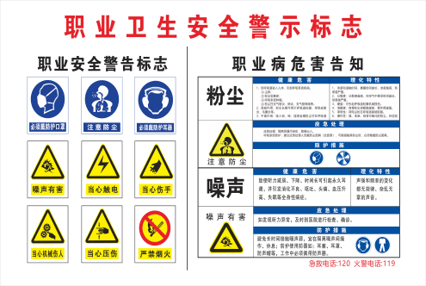

安全相关要素
1、安全文化
企业安全文化建设，要紧紧围绕“一个中心”（突出“以人为本”这个中心）“两个基本点”（安全理念渗透和安全行为养成），内化思想，外化行为，不断提高广大员工的安全意识和安全责任，把安全优品变为每个员工的自觉行为。
2、安全法制
应加强国家立法标准和政策，变成强制性法规；加强与国际接轨的认证标准，规范行业标准。 要建立企业安全生产长效机制，必须坚持“以法治安”，用法律法规来规范企业领导和员工的安全行为，使安全生产工作有法可依、有章可循，建立安全生产法制秩序。

Slide 20

安全相关要素
3、安全责任
必须层级落实安全责任。企业应逐级签定安全生产责任书。责任书要有具体的责任、措施、奖罚办法。对完成责任书各项考核指标、考核内容的单位和个人应给予精神奖励和物质奖励；对没有完成考核指标或考核内容的单位和个人给予处罚。
4、安全投入
安全投入是安全生产的基本保障。它包括两个方面：一是人才投入，二是资金投入。
5、安全科技
要提高安全管理水平，必须加大安全科技投入，运用先进的科技手段来监控安全生产全过程。

Slide 21
第五部分
安全生产宣传

Slide 22
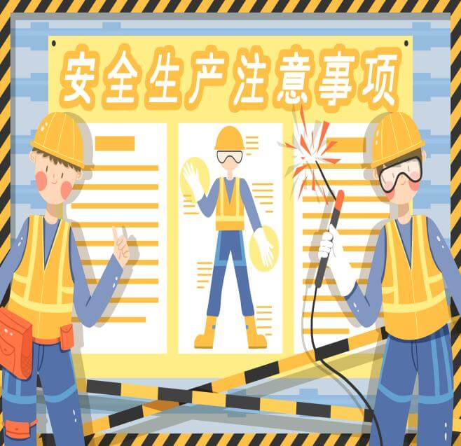
安全生产宣传
刊物
《中国安全生产报》由国家安全生产监督管理总局主管，是传递党中央、国务院、国家安全生产监督管理总局、各行业主管部门、各地方政府对安全生产工作各个阶段工作部署的重要媒介。《中国安全生产报》是国内安全生产领域惟一综合性报纸，它及时、准确地向各级安全生产监督管理部门和各类企事业单位提供权威性、前瞻性、指导性、实用性的安全生产信息。

Slide 23

安全生产宣传
网站
中国安全生产网是安全生产领域内经国务院新闻办公室批准、具有新闻发布和刊载资格的网络媒体。网站将充分发挥中国安全生产报作为安全生产领域权威主流媒体的品牌优势和记者队伍的人才信息优势，丰富新闻报道的手段和方式，服务安全生产中心工作，占领网络舆论阵地，加强网络舆论引导。
图书
书 名：安全生产法及相关法律知识

Slide 24
第六部分
安全知识学习

Slide 25
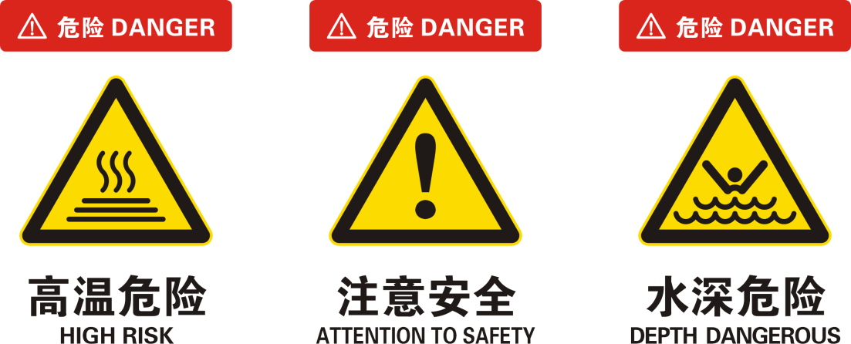
安全知识学习
常见的安全标志：

Slide 26




安全知识学习
常见的警示标志：

Slide 27

感谢观看

Slide 28
更多精品PPT资源尽在—优品PPT！
www.ypppt.com
PPT模板下载：www.ypppt.com/moban/ 节日PPT模板：www.ypppt.com/jieri/
PPT背景图片：www.ypppt.com/beijing/ PPT图表下载：www.ypppt.com/tubiao/
PPT素材下载： www.ypppt.com/sucai/ PPT教程下载：www.ypppt.com/jiaocheng/
字体下载：www.ypppt.com/ziti/ 绘本故事PPT：www.ypppt.com/gushi/
PPT课件：www.ypppt.com/kejian/
Notes:
模板来自于 优品PPT https://www.ypppt.com/

